Slide 1
SISTec – Sistema Nacional de Informação da Educação Profissional e Tecnológica
Margarete Lazzaris
Kleis

Slide 2
EaD?
Todas as unidades de ensino, públicas ou particulares, credenciadas, que ofereçam cursos técnicos de nível médio terão seus dados registrados e classificarão se são presenciais ou na modalidade a distância.
http://sistec.mec.gov.br/consultapublicaunidadeensino

Slide 3
Resolução nº 04/99 do CNE que instituiu as diretrizes curriculares nacionais para a educação profissional de nível técnico.
Art. 13. O MEC organizará cadastro nacional de cursos de educação profissional de nível técnico para registro e divulgação em âmbito nacional.
Parágrafo único - Os planos de curso aprovados pelos órgãos competentes dos respectivos sistemas de ensino serão por estes inseridos no cadastro nacional de cursos de educação profissional de nível técnico.
EaD?

Slide 4
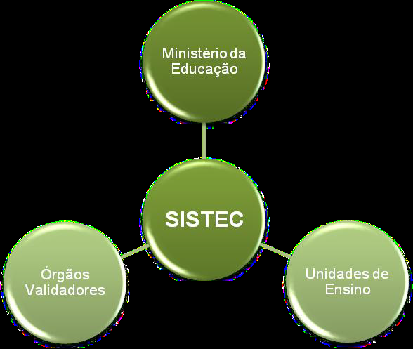
Atores responsáveis
Fonte: Priscilla Bessa Castilho

Slide 5
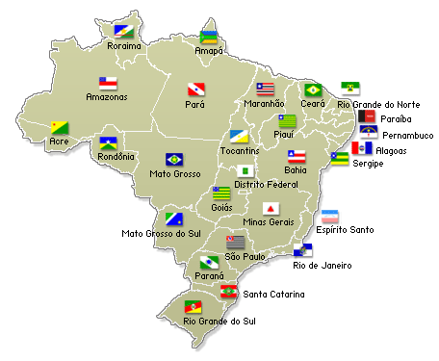
Página de consulta das escolas e cursos técnicos regulares no Brasil por municípios (Portal SISTEC, 2012)
Notes:
- Mito. Estes
são os casos em que o docente baseia o curso totalmente no material de
apoio, deixando os alunos à mercê de sua sorte e, geralmente, atribuindo o
fracasso à falta de habilidade do aluno, e não à falta de mediação do docente.
- Mito. As estatísticas
sobre custos de cursos a distância, com qualidade, mostram que eles são
iguais ou mais caros que os cursos presenciais, pois necessitam uma
preparação anterior maior (tanto em termos tecnológicos, quanto estrutura equipe de desenvolvimento e acompanhamento dos cursos) – por isso que geralmente a implantação da EaD se dá para um volume grande de alunos, é o escalonamento que faz o investimento ser lucrativo.
- Atenção. docente se empolga com as animações
permitidas por alguns aplicativos, por exemplo, e o resultado é um material com
tantos “efeitos especiais” que o aluno perde a essência do conteúdo.

Slide 6
Rede e-Tec Brasil que é um programa do Governo Federal que visa a oferta de educação profissional e tecnológica na modalidade à distância em regime de colaboração com os demais sistemas de ensino ministrados por instituições públicas.
Esse programa foi instituído pelo Decreto nº 7.589, de 26/10/2011 e tem por finalidade expandir, ampliar e democratizar nacionalmente a oferta da educação profissional por meio da educação a distância.
EaD?

Slide 7
O gerenciamento desse programa no SISTEC permite realizar o mapeamento de oferta dos polos de apoio presencial em toda a região do país facilitando o acesso de informação sobre cursos a distância.
De acordo com o sistema, existem, atualmente, 907 polos nas várias regiões do país. É possível, ainda verificar em que região, estado e município esses polos estão em funcionamento, bem como os seus dados cadastrais.
Fonte: Priscilla Bessa Castilho 2012
Polos
Notes:
- Colaboradores em empresas neste contexto se tornam professores passam de detentores do conhecimento para mediadores e contam com a participação de outros profissionais para isto. Professores passam de dete, Geralmente o tutor a distância é um professor auxiliar do professor proponente do conteúdo da disciplina, àquele cabendo acompanhar o andamento dos alunos e fomentar discussões de aprofundamento do conteúdo proposto. O tutor presencial exerce a tutela sobre o aluno, mediando seu contato com o professor ou tutor a distância, identificando sua dificuldade, para fazer o devido encaminhamento, juntamente com o coordenador do pólo.
- Este entendimento é importante por parte dos coordenadores de curso, e gerencia para haver harmonia e qualidade no trabalho realizado, visando a aprendizagem efetiva.

Slide 8
2012
Total de unidades de ensino cadastradas: 6.556
Unidades de ensino exclusivamente FIC: 983
Unidades de ensino - cursos técnicos: 5.573

Slide 9
2012
Unidades de ensino - Rede municipal pública: 28
Unidades de ensino - Rede municipal privada: 10
Unidades de ensino - Rede estadual/distrital pública: 1.841
Unidades de ensino - Rede estadual/distrital privada: 3.152
Unidades de ensino - Rede federal: 455
Unidades de ensino - Sistema S: 1.061
Unidades de ensino - Militar: 9
Notes:
- Há cerca de cinco anos, ver alunos usando celulares nas salas de aula era motivo de debate e revolta entre professores. Já hoje, com o crescimento do acesso a esses dispositivos e o aumento da capacidade de conexão móvel, a realidade é outra.

Slide 10
Alunos de cursos técnicos: 2.475.782
Alunos - Rede municipal pública: 8.330
Alunos - Rede estadual/distrital pública: 606.124
Alunos - Rede estadual/distrital privada: 863.866
Alunos - Rede federal: 501.825
Alunos - Sistema S: 488.994
Alunos - Militar: 6.643
Fonte: Portal SISTEC (portal.mec.gov.br/sistec). Dados extraídos em 23 de set 2012.
Número de alunos
Notes:
- Independente da idade – este é o perfil do novo professor. As redes sociais tem contribuído para que os educadores se familiarizem com ferramentas de chats, compartilhamentos de imagens em um ambiente digital.

Slide 11
Cursos Técnicos com mais matrículas em 2009 no Brasil
Classificação Curso Técnico Percentagem
1 Técnico em Enfermagem 14,68%
2 Técnico em Informática 8,15%
3 Técnico em Segurança do Trabalho 7,19%
4 Técnico em Administração 5,13%
Técnico em Mecânica 3,90%
Fonte: Portal SISTEC (portal.mec.gov.br/sistec). Dados extraídos em 23 de set 2012.

Slide 12
http://sitesistec.mec.gov.br
Relatório
/images/arquivos/pdf/cursos_tcnicos_no_brasil_e_estados.ttulo.pdf
Notes:
/images/arquivos/pdf/cursos_tcnicos_no_brasil_e_estados.ttulo.pdf

Slide 13
Obrigada!
www.delinea.com.br
margarete@delinea.com.br

